Slide 1




Гидродинамическая кавитационная технология обеззараживания и очистки промышленных, сельскохозяйственных и коммунальных стоков
2017

Slide 2
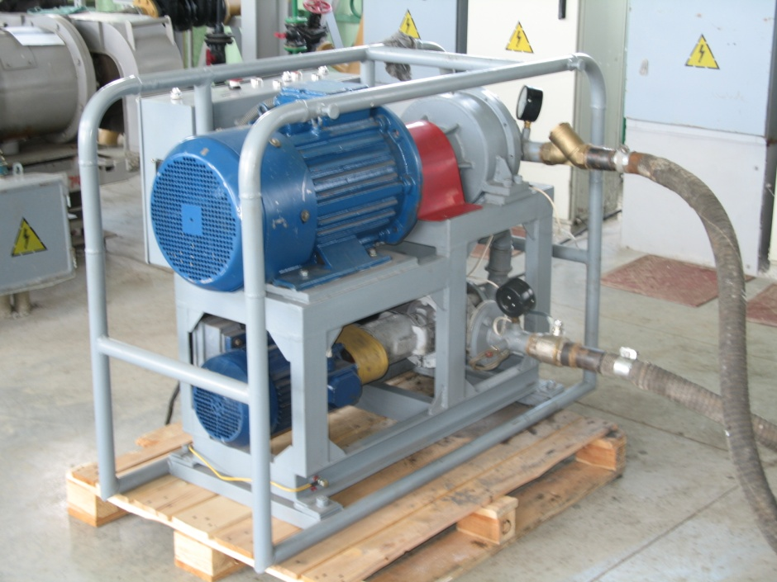
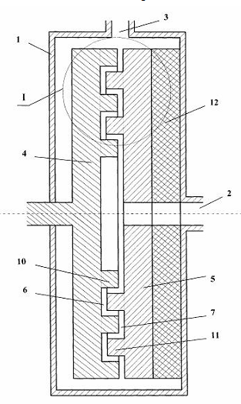
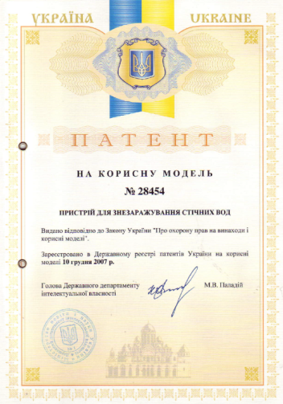
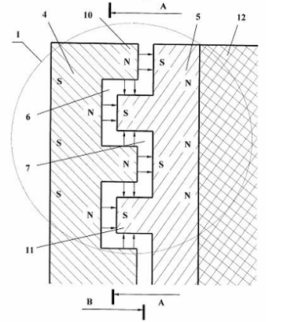
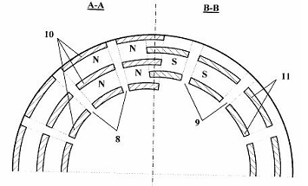
КАВИТАЦИОННЫЙ РЕАКТОР КР-300
Наименование показателя | Значение
Производительность установки | 30,0 м³ /час 720 куб.м / сут. 262,8 тыс.куб.м/год
Режим роботы (см. п.1.3.) | Автоматический, периодический
Габариты установки | Длина L – 1200 мм Ширина В – 950 мм Высота Н – 1000 мм
Периодичность промывки установки | Автоматический или по согласованию с поставщиком
Общая установленная эл. мощность на установку | 37,5 КВт, номинальное напряжение питающей сети 380 В, частота 50 Гц
Сухой вес реактора | 650 кг
Общий вес реактора заполненного водой | 700 кг

Slide 3
ФАКТОРЫ ВОЗДЕЙСТВИЯ КР-300
ВЫСОКИЕ ЛОКАЛЬНЫЕ ТЕМПЕРАТУРЫ
РЕЗКИЕ МНОГОКРАТНЫЕ ПЕРЕПАДЫ ДАВЛЕНИЯ
УЛЬТРАЗВУКОВЫЕ ВОЛНЫ ВЫСОКОЙ АМПЛИТУДЫ
ВЫСОКОЧАСТОТНЫЕ ЭЛЕКТРИЧЕСКИЕ РАЗРЯДЫ

Slide 4
РЕЗУЛЬТАТЫ ОБРАБОТКИ
разложение и связывание ПАВ, токсичных и высокомолекулярных соединений;
уменьшение токсичности стоков за счет связывания солей тяжелых металлов, пестицидов и гербицидов в нетоксичные комплексы;
уменьшение запаха стоков.
Технология полностью исключает:
- применение химических препаратов;
- энергозатратную термическую обработку
Технология позволяет достичь следующих показателей степени обеззараживания по классам загрязнений:
- яйца и личинки паразитов 100,0%
- бактерии 99,99%
- вирусы 99,96%;
что подтверждает целесообразность её применения взамен классической.
для сравнения: степень обеззараживания при обработке сточных вод классическими методами :
- жидким хлором 91,00%
- озоном 96,40%
- ультрафиолетом 43,70%

Slide 5
СФЕРЫ ПРИМЕНЕНИЯ
Промышленные
стоки
Уменьшение токсичности
получение нетоксичных отходов,
технической, питьевой воды.
Очистка, разложение и связывание ПАВ, токсичных и высоко-молекулярных соединений, уменьшение запаха, уничтожение микрофлоры, производство удобрений.
Бытовые стоки
Очистка артезианской воды от железа и примесей.
Повышение качества питьевой воды. Уничтожение микрофлоры. Очистка стоков масложировых комбинатов.
Экология
АПК
Очистка жидких стоков предприятий птице- и животноводства
Уменьшение запаха стоков. Уничтожение гельминтов и споров растений. Производство органоминеральных удобрений.

Slide 6
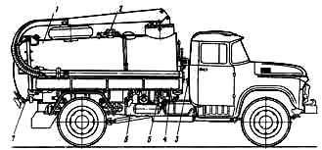
ТЕХНОЛОГИЧЕСКАЯ СХЕМА очистки животноводческих стоков
Насос
Гидро-динамический кавитационный реактор
Накопитель предприятия
Рассекатель потока №1
Рассекатель потока №2
Центрифуга
Сброс воды;
в водоснабжение
предприятия и т.д.
Мембранный фильтр
Удобрения на налив или
сушку и фасовку

Slide 7

ПРЕИМУЩЕСТВА ВНЕДРЕНИЯ
Низкая инвестиционная стоимость (по сравнению, к примеру, с биогазовыми установками и лагунами хранения),
Отсутствует необходимость в строительстве дополнительных инженерных сооружений для хранения отходов (накопителей, лагун, иловых полей и т.п.)
Возможность применения обработанного био-ила в качестве удобрений.
Высокая рентабельность производства удобрений из стоков АПК и биоила очистных сооружений.

Slide 8
БЛАГОДАРИМ ЗА ВНИМАНИЕ!
ЗУДИКОВ Александр Борисович
Директор по развитию ООО «ИнЭкоТех»
Группы компаний «Экология Украина»
+380 67 743 8890
E-mail: innovator@i.ua
https://www.facebook.com/zudikov.alexander

